Slide 1
Обласна виставка – презентація «Педагогічні здобутки освітян Дніпропетровщини-2015»
Кондратьєва Альона Василівна,
методист навчально - методичого відділу креативної освіти та координації діяльності методичних установ

Slide 2
24-25 березня 2015 року на базі ДОІППО
відбудеться
Виставка - презентація
Наказ № 477/0/212-14 від 18.07.2014 р Департаменту освіти і науки Дніпропетровської ОДА

Slide 3
Умови проведення обласної виставки - презентації

Slide 4
КОЛИ: 25 березня 2015 року
ДЕ: ДОІППО, (м.Дніпропетровськ, вул.Свердлова,70)
ОРГАНІЗАТОРИ: Департамент освіти і науки облдержадміністрації, Дніпропетровський обласний інститут післядипломної педагогічної освіти
ДО УЧАСТІ ЗАПРОШУЮТЬСЯ: Органи управління освітою, науково - методичні кабінети/центри, загальноосвітні, дошкільні та позашкільні навчальні заклади

Slide 5
У програмі виставки:
*Презентація закладів області
*Презентація інноваційної діяльності науково-методичних установ і закладів освіти
*Демонстрація електронних навчально-методичних комплексів
*Науково - практична конференція
*Конкурс та нагородження учасників за номінаціями

Slide 6
Науково-практична конференція передбачає:
обговорення сучасних досягнень освітян області, творчі здобутки педагогічних колективів і науковців у роботі над обласною науково - методичною проблемою «Креативна освіта для розвитку інноваційної особистості», обмін досвідом між фахівцями освітньої галузі.

Slide 7
Конкурс серед учасників виставки за номінаціями:
«Розробка моделі закладу креативної освіти»
«Виховна робота у системі формування креативної особистості».
«Діяльність науково-методичних установ щодо забезпечення інноваційного розвитку регіональної системи освіти».
«Продуктивні технології навчальної діяльності».
«Створення інноваційного освітнього простору навчального закладу».
«Психолого-педагогічний супровід розвитку креативної особистості».
«Розвиток креативності вчителя в системі науково-методичної роботи закладу».
«Здоров’язберігаючий освітній простір».
«Експертні системи креативної освіти».

Slide 8
Вимоги до оформлення
конкурсної роботи:
Матеріали подавати українською мовою в друкованому і електронному вигляді (на диску CD-R). Текст набирається на аркушах білого паперу стандартного формату А-4, з дотриманням таких розмірів полів: верхнього, нижнього, правого і лівого -30мм, та розташуванням «за шириною». Шрифт Times New Roman, кегль 12, через 1 інтервал. Обсяг роботи має становити не більше 20 стор. разом з додатками.

Slide 9
За підсумками роботи Виставки організатор видає Каталог.
Інформація в офіційний каталог подається українською мовою в електронному та друкованому вигляді не пізніше 01.01.2015 р.

Slide 10
Оформленная заявок

Slide 11
Форма_1
Заявка управлінь/відділів освіти (закладів обласного підпорядкування)
на участь в обласній
Виставці - презентації
Подається до 01.11.2014 р.
каб.304, ДОІППО, Кондратьєвій А.В.
В друкованому і електронному вигляді
(E-mail: k.alena_11.12@ukr.net).
Заявку завірити підписом та печаткою керівника установи.

Slide 12
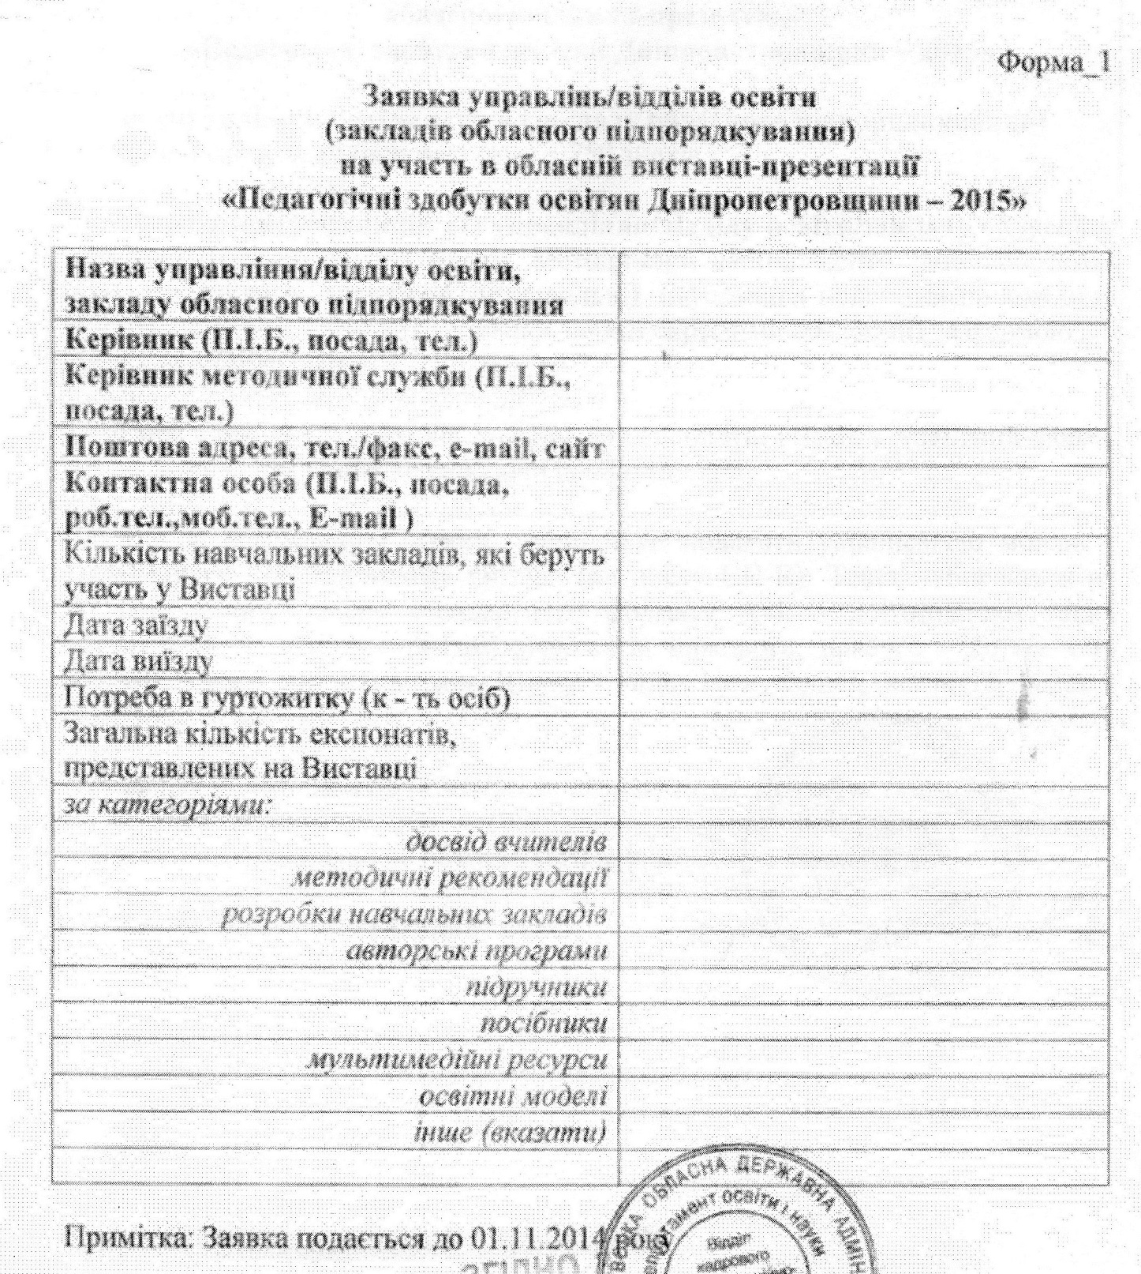

Slide 13
Форма_2
Заявка
на внесення матеріалів до каталогу учасників обласної
Виставки - презентації
Подається до 01.01.2015р.
каб.108, ДОІППО
Тухтаровій Т.К.
(в друкованому і електронному вигляді)

Slide 14
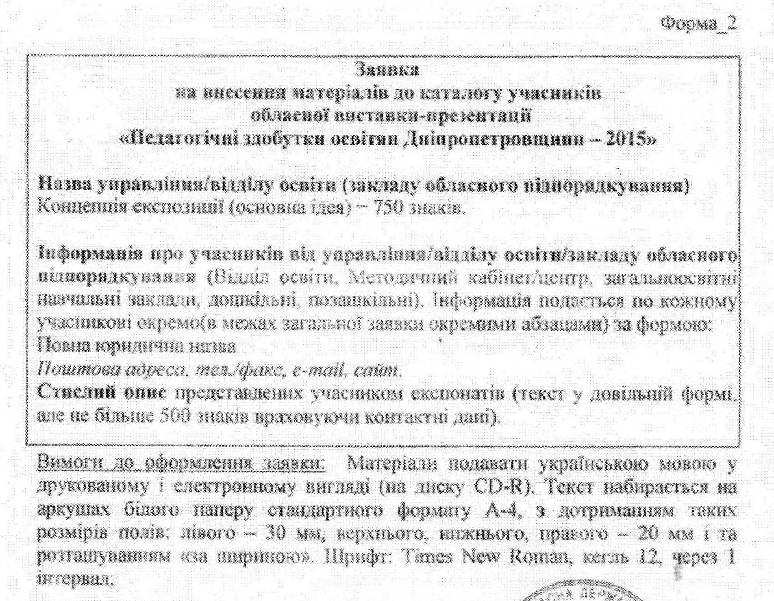

Slide 15
Форма_3
Заявка
на участь у конкурсі обласної
Виставки – презентації
та конкурсні роботи
Подаються до 01.01.2015р.
каб.205, ДОІППО, Мамедовій І.О.
(в друкованому і електронному вигляді)
Заявку завірити підписом та печаткою керівника установи.

Slide 16
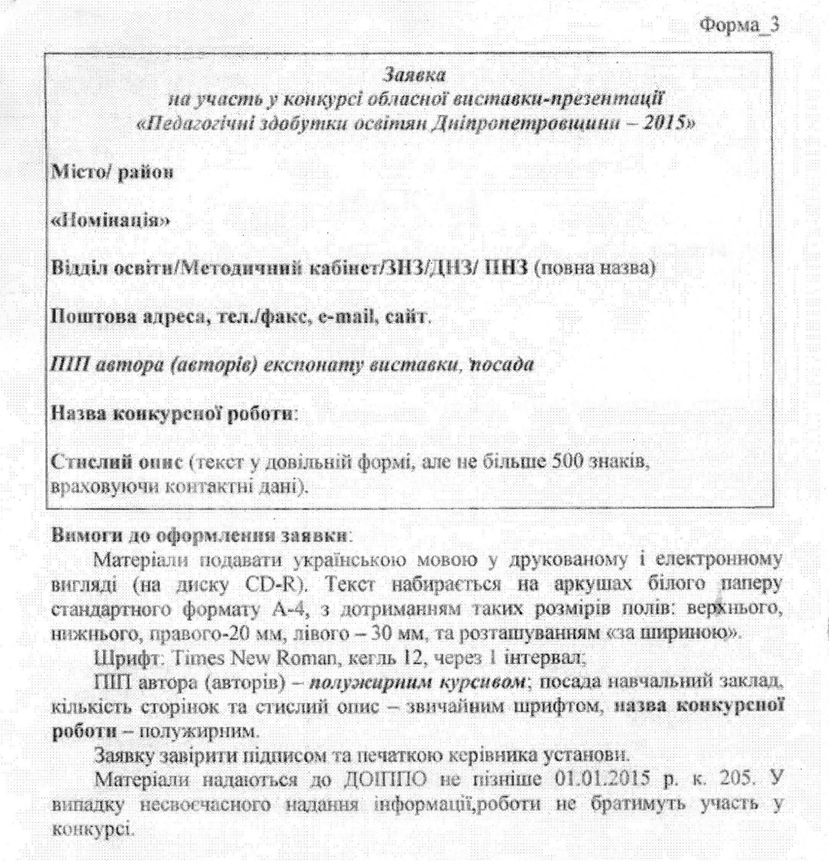

Slide 17
Розклад роботи виставки:
Ввезення обладнання: 24 березня 2015 р з 9:00 год., здача під охорону 24 березня о 20:00 год. Учасник має забезпечити оформлення стенду до відкриття виставки (не пізніше 10:00 год. 25 березня 2015 р.)
Робота Виставки: 25 березня 2015 р. з 10:00 до 17:00 год.
Урочисте відкриття Виставки: 25 березня 2015 р. об 11:00 год.
Вивезення обладнання: 25 березня 2015 р з 17:00 до 20:00 год.

Slide 18
Оргкомітет Виставки:
вул.Сверлова,70, м.Дніпропетровськ, 49006, Україна
Тел/факс:732-47-75
Тел.моб.:+380500270035
E-mail: kit.doippo@gmail.com

Slide 19
Дякую за увагу!

